Slide 1
스파크 수업 자료
Big Data Mining Lab
2020년 봄학기

Slide 2
transformation 과 Word Count
DAY 3

Slide 3
목차
Transformation
WordCount

Slide 4
Transformation
Transformation은 RDD를 변경하는 작업들을 말한다.
Transformation의 예시로는 map(), flatmap(), sample(), reduceByKey() 등이 있다.
스파크 공식문서에 모든 Action에 대한 설명이 있다.
https://spark.apache.org/docs/latest/rdd-programming-guide.html#linking-with-spark
https://spark.apache.org/docs/latest/api/python/pyspark.html?highlight=repartition#pyspark.RDD

Slide 5
map(func)
Map, FlatMap 함수의 리턴형태, 1:1, 1:N 관계의 차이 설명하기
map() 은 RDD의 각 엘리먼트에 함수 func를 적용하여 새로운 RDD를 리턴한다.
1
2
3
2
3
4
4
5
6
5
6
7
7
8
9
10
8
9
10
11
각 element에 1을 더한다

Slide 6
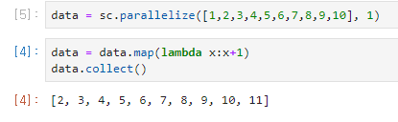
map(func)
map() 은 RDD의 각 엘리먼트에 함수 func를 적용하여 새로운 RDD를 리턴한다.

Slide 7
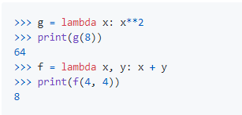
Lambda function
Lambda function은 쓰고 버리는 일시적인 함수이다.
정의하고 사용하는 규칙은 간단하다.

Slide 8
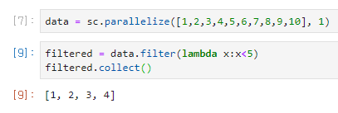
filter(func)
.filter() 는 전달된 함수의 조건에 통과함 값만 리턴된다.

Slide 9
flatMap(func)
map() 함수와 비슷하게 작동하나 평면화된 결과를 리턴한다.
This
Is
a
Pen
Cats
are
cute
This is a pen
Cats are cute
Spark is fast
Spark
is
fast
단어로 분해

Slide 10
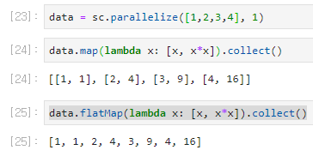
flatMap(func)
map() 함수와 비슷하게 작동하나 평면화된 결과를 리턴한다.

Slide 11
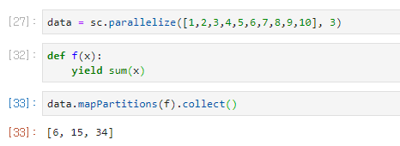
mapPartitions(func)
map과 유사하지만 RDD의 각 파티션 (블록)에서 별도로 실행된다.

Slide 12
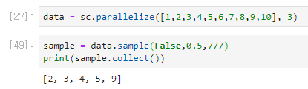
sample(withReplacement, fraction, seed)
데이터의 일부를 샘플링 한다.
withReplacement : 중복 추출 여부
Fraction : 리턴할 데이터셋과 전체 데이터셋 간의 크기 비율
Seed : 임의의 seed 값

Slide 13
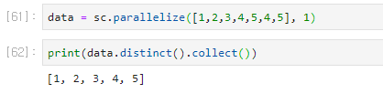
distinct([numPartitions]))
데이터셋에서 중복된 값을 제거한 새로운 데이터셋을 만들어 리턴한다.

Slide 14
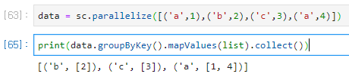
groupByKey([numPartitions])
(key,value) 쌍의 데이터 집합에서 호출되면, (key, Iterable<value>) 쌍의 데이터 집합을 반환한다.

Slide 15
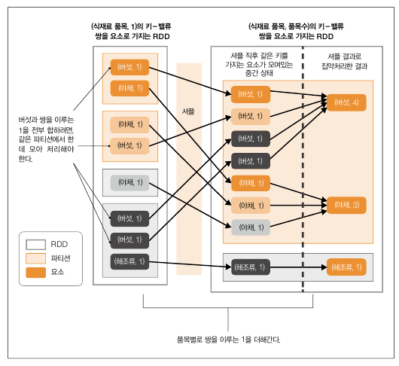
reduceByKey(func, [numPartitions])
(key,value) 쌍의 데이터 세트에서 동작하는 함수이다.
key별로 reduce 연산을 수행한다.

Slide 16
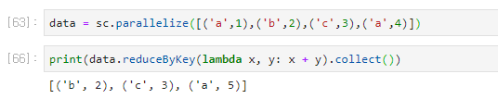
reduceByKey(func, [numPartitions])
(key,value) 쌍의 데이터 세트에서 동작하는 함수이다.
key별로 reduce 연산을 수행한다.

Slide 17
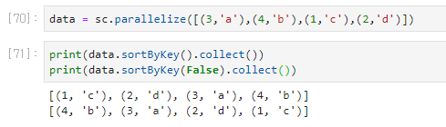
sortByKey([ascending], [numPartitions])
Key값을 기준으로 오름차순 혹은 내림차순으로 정렬한 결과를 리턴

Slide 18
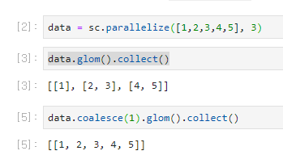
coalesce(numPartitions, shuffle=False)
각 파티션 내의 모든 element를 list로 통합하여 생성된 RDD를 반환한다.

Slide 19
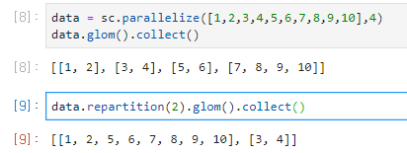
repartition(numPartitions)
매개변수 만큼의 partition이 있는 새로운 RDD를 리턴한다. RDD의 데이터를 무작위로 재구성한다.

Slide 20
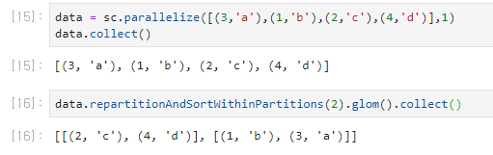
repartitionAndSortWithinPartitions(partitioner)
주어진 개수만큼 repartition을 수행하고 각 결과 내에서 key에 따라 정렬한 결과를 리턴한다.

Slide 21
Word Count 의 동작
문서에 있는 단어들이 각각 몇 번 등장하는지를 count한다.
flatMap(), map(), reduceByKey() 를 이용하여 구현할 수 있다.
우선 텍스트 파일을 불러와 flatMap()을 통해 단어 별로 나누어준다.
Spark
is
fast
Spark is fast
flatMap(lambda line: (line.split(‘ ’))

Slide 22
Word Count 의 동작 (cont.)
같은 단어를 묶어서 count하기 위해 (Key,Value) 형태로 바꾼다.
Map() 을 사용하여 바꿀 수 있다.
Spark
is
fast
(Spark , 1)
(is , 1)
(fast , 1)
map(lambda word:(word,1))

Slide 23
Word Count 의 동작 (cont.)
Key값을 기준으로 Value를 모두 더해주면 단어마다 얼마나 등장했는지를 알 수 있다.
reduceByKey()를 가지고 수행할 수 있다.
셔플
(Spark , 1)
(Spark , 1)
(Spark , 1)
(is , 1)
(fast , 1)
(is , 1)
(is , 1)
(fast , 1)
(fast , 1)
reduceByKey(lambda a,b: a+b)

Slide 24
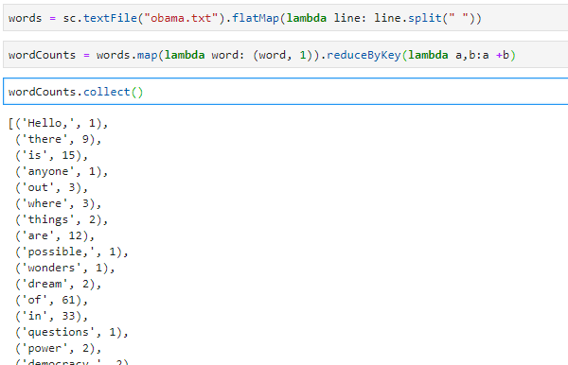
Word Count 소스코드
배포된 데이터 셋의 “Obama.txt” 파일을 가지고 Word Count를 수행하는 소스코드

Slide 25
Thank you

